Slide 1

9.1 概 述
9.2 基本运算电路
9.3 滤波电路

Slide 2
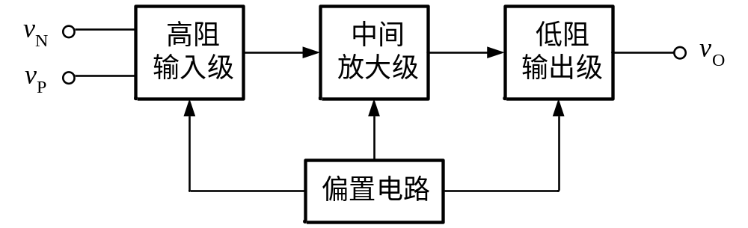
9.1 概 述
1. 集成运算放大器的内部组成单元
集成运算放大器的内部结构框图

Slide 3
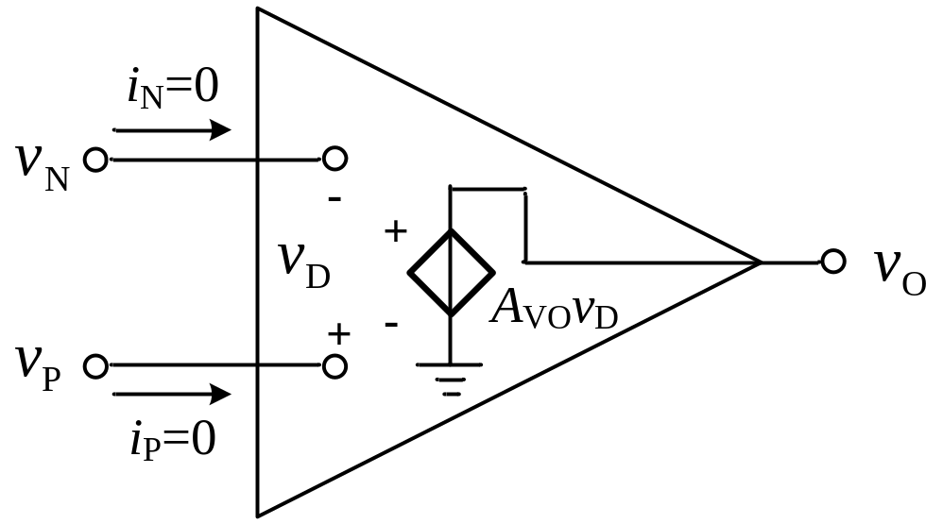
9.1 概述
2. 理想运算放大器的电路模型
（1）开环增益A_{VO}＝∞；
（2）输入电阻r_{i}= ∞ ；
（3）输出电阻r_{o}=0；
（4）频带宽度△f=∞；
（5）共模拟制比K_{CMR}=∞；
（6）失调漂移、内部噪声均为0。

Slide 4
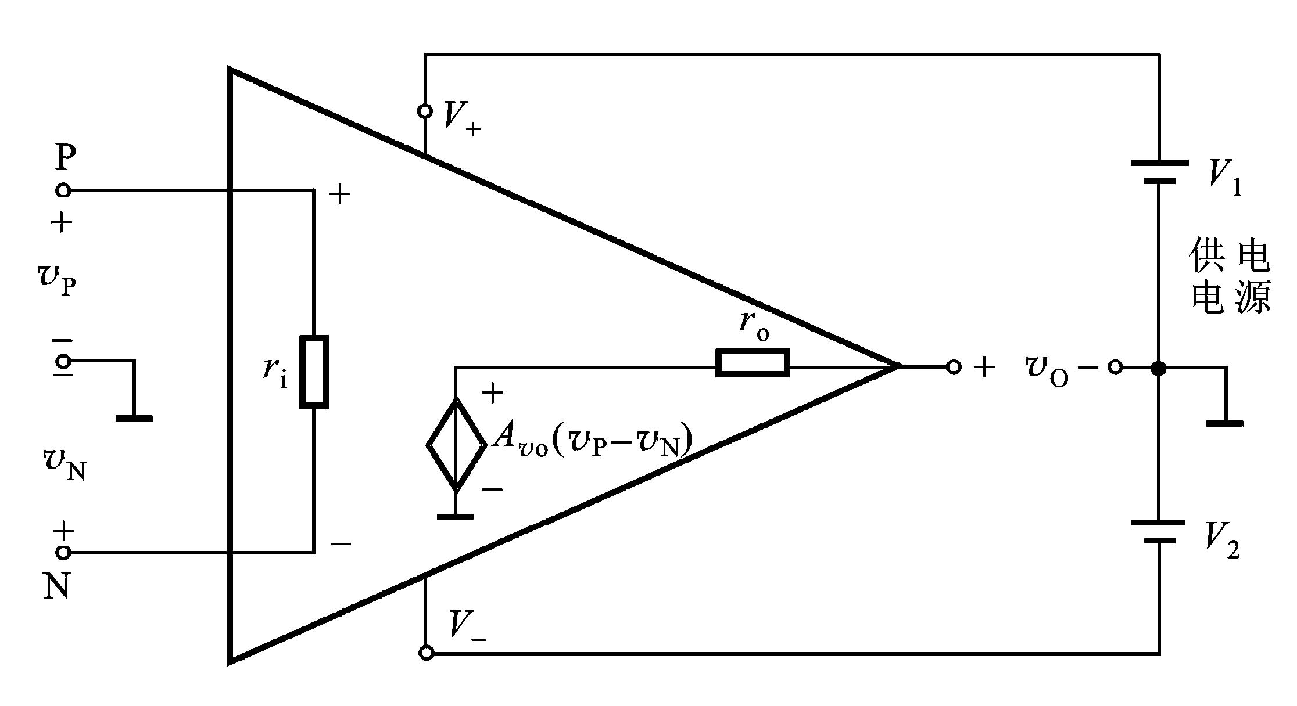
9.1 概述
3.实际运放的电路模型
开环电压增益
A_{vo}的≥10⁵ （很高）
输入电阻
r_{i} ≥ 10⁶Ω （很大）
输出电阻
r_{o} ≤100Ω （很小）
v_{O}＝A_{vo}(v_{P}－v_{N})
运算放大器的电路模型

Slide 5
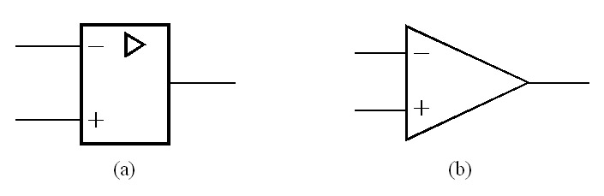
9.1 概述
4. 运放的符号
（a）国家标准规定的符号 （b）国内外常用符号

Slide 6
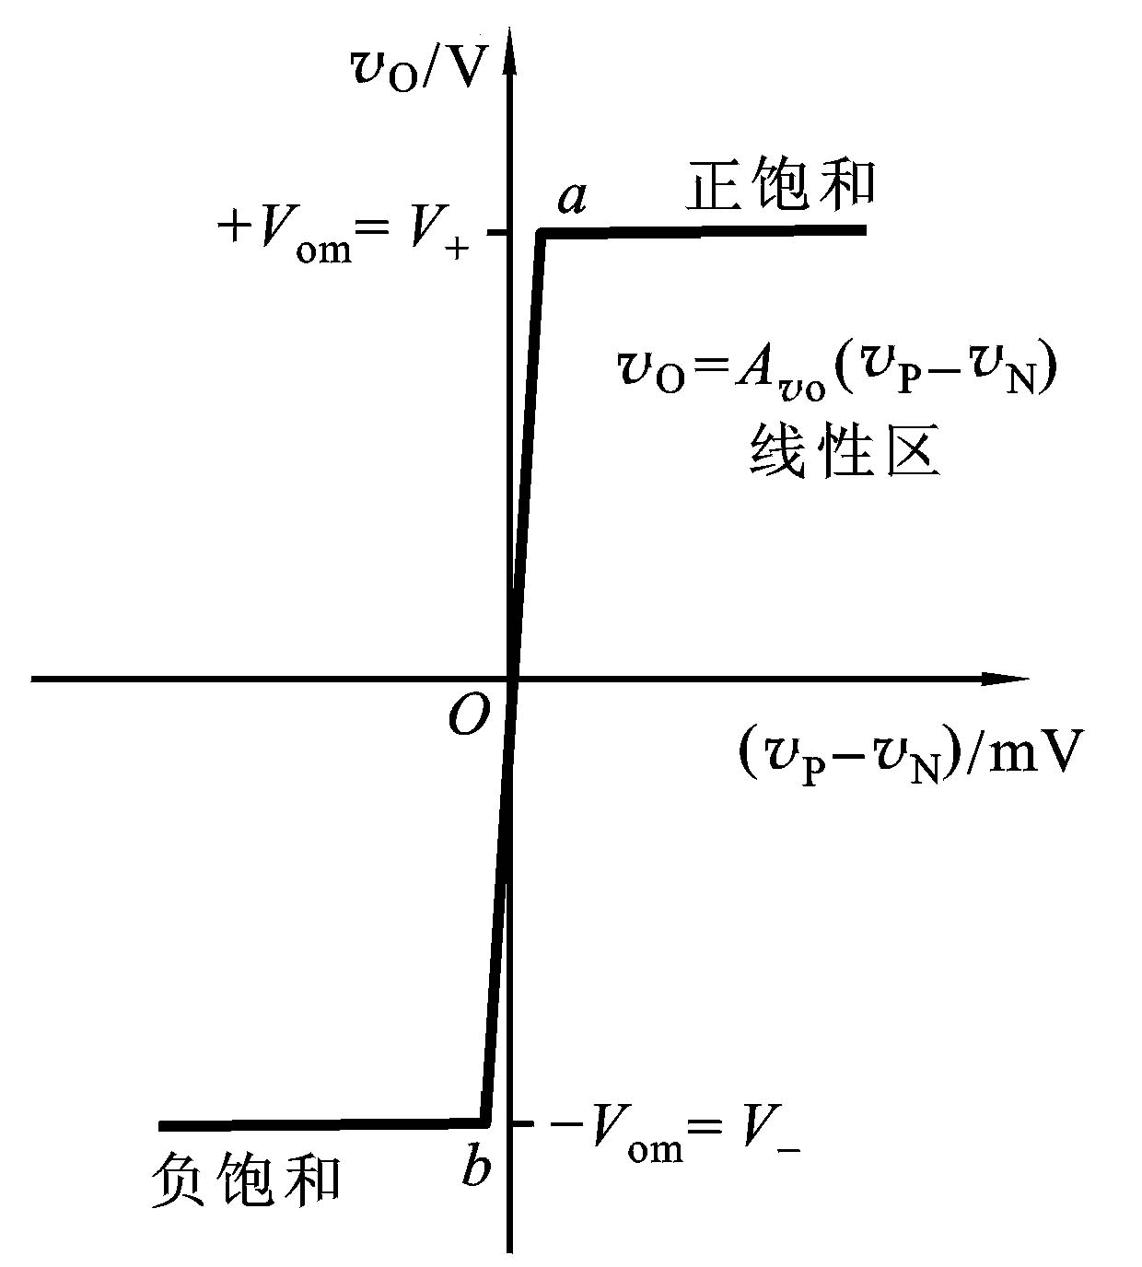
9.1 概述
5. 运放的电压传输特性
v_{O}＝ f (v_{P}－v_{N})
当A_{vo}(v_{P}－v_{N}) ≥V_{om} 时
v_{O}＝ V_{om}
当A_{vo}(v_{P}－v_{N}) ≤ -V_{om}时
v_{O}＝ -V_{om}
线性范围内
v_{O}＝A_{vo}(v_{P}－v_{N})
A_{vo}——斜率
end

Slide 7

6.运放的虚短和虚断
线性范围内
v_{O}＝A_{vo}(v_{P}－v_{N})
运放的开环电压增益很高,通过负反馈的作用，即v_{p}≈v_{n}，或v_{id}＝v_{p}－v_{n}≈0。这种现象称为虚假短路，简称虚短。
由于运放的输入电阻r_{i}很大，所以，运放两输入端之间的
i_{p}＝-i_{n} ＝ (v_{p}－v_{n}) / r_{i} ≈0，这种现象称为虚断。
由运放引入负反馈而得到的虚短和虚断两个重要概念，是分析由运放组成的各种线性应用电路的利器，必须熟练掌握。

Slide 8
9.2 基本运算电路
9.2.1 比例运算电路
9.2.2 加减运算电路
9.2.3 积分和微分运算电路
9.2.4 对数和反对数运算电路

Slide 9
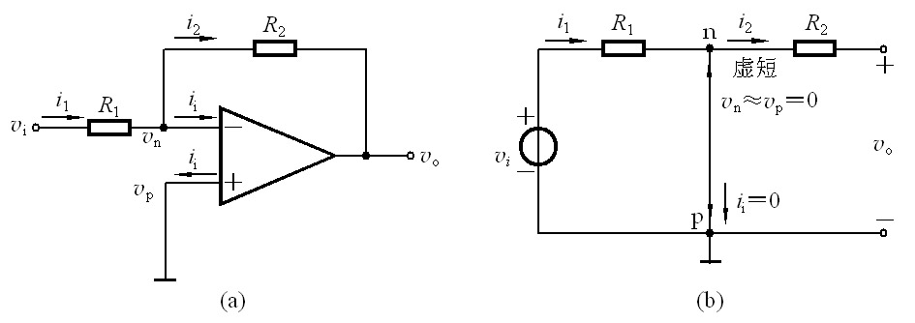
9.2.1 比例运算电路
1.反相放大电路
（a）电路图 （b）由虚短引出虚地v_{n}≈0
图2.3.5 反相放大电路

Slide 10
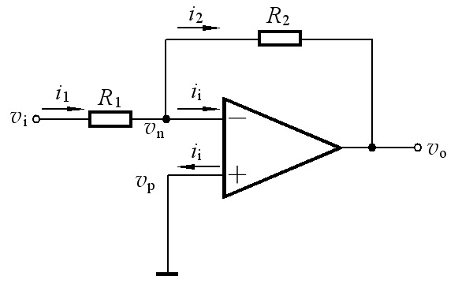
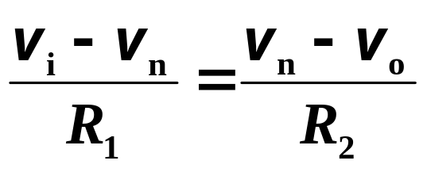
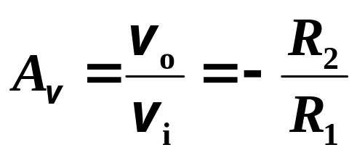
反相放大电路:
（1）电压增益A_{v}
根据虚短和虚断的概念有
v_{n}≈ v_{p}＝ 0 ， i_{i}＝0
所以 i₁＝i₂
即
（可作为公式直接使用）

Slide 11
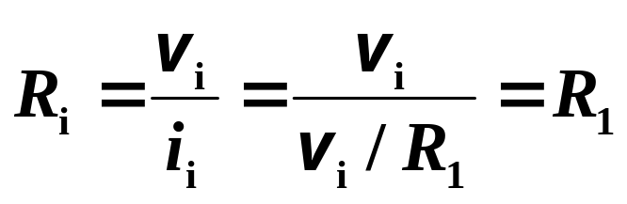
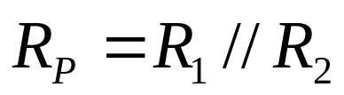
（2）输入电阻R_{i}
（3）输出电阻R_{o}
R_{o}→0
（4）平衡电阻R_{P}

Slide 12
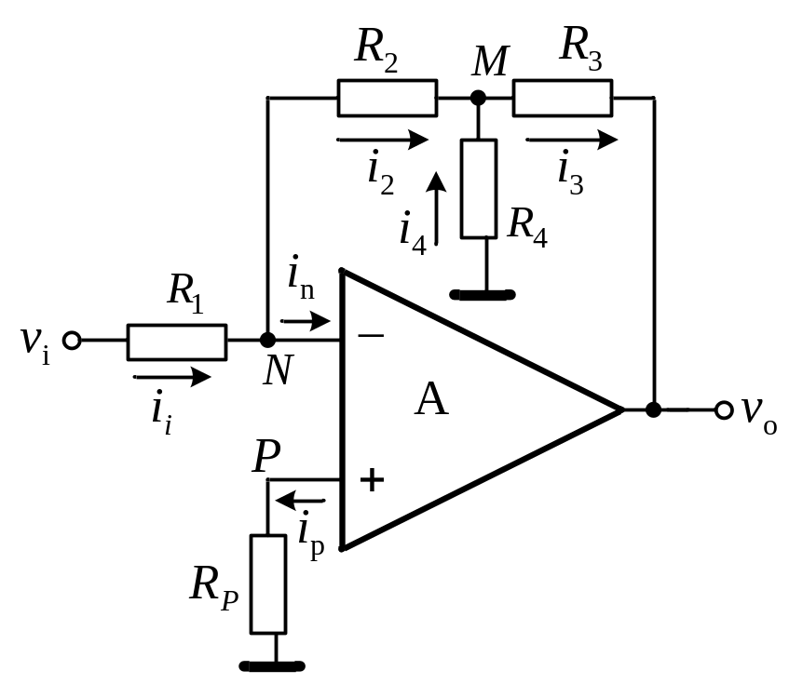
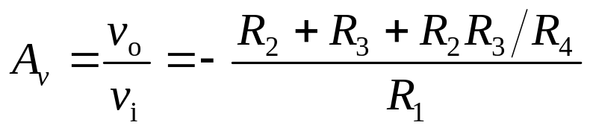
、
9.2.1 比例运算电路
2. T型网络反相比例电路:
闭环增益高时，欲使输入电阻大，必须增大R₁，则反馈电阻R_{f} 要很大。
图用T型反馈网络，取代反馈电阻R_{f}
T型网络反相比例电路

Slide 13
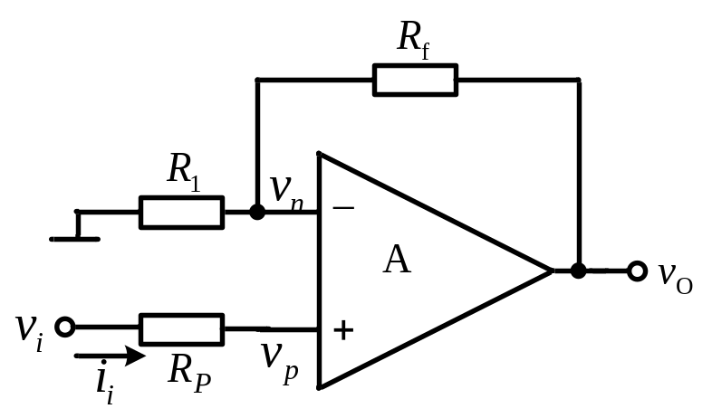
9.2.1 比例运算电路
3.同相放大电路:
同相放大电路

Slide 14
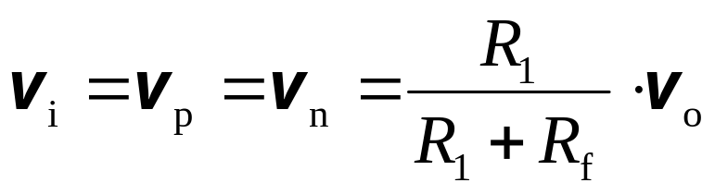
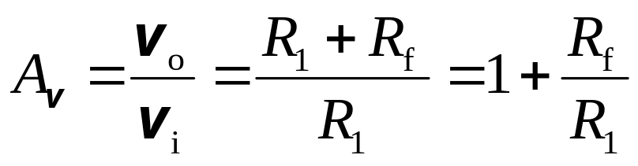
（1）电压增益A_{v}
根据虚短和虚断的概念有
v_{p}≈v_{n}， i_{p}＝-i_{n}＝0
所以
（可作为公式直接使用）

Slide 15
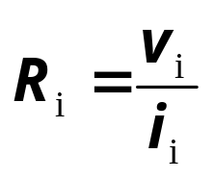
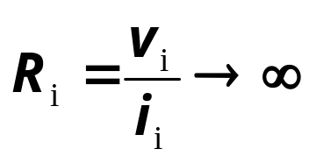
（2）输入电阻R_{i}
输入电阻定义
根据虚短和虚断有
v_{i}＝v_{p}，i_{i} ＝ i_{p}≈0
所以
R_{o}→0
（3）输出电阻R_{o}

Slide 16
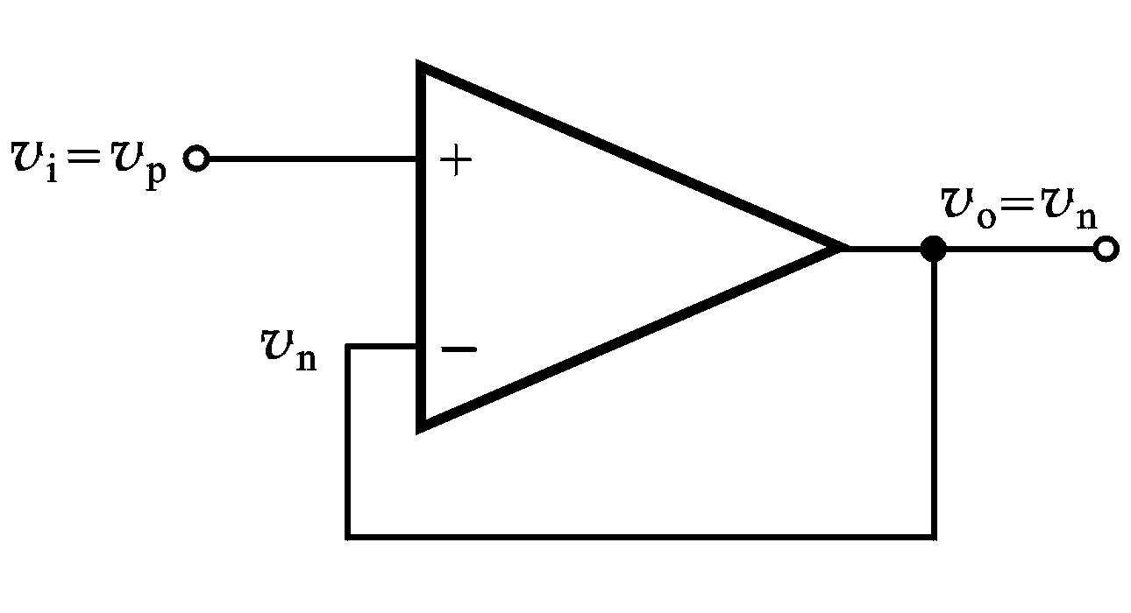
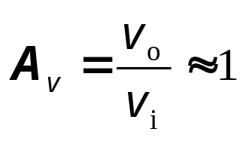
4. 电压跟随器
根据虚短和虚断有
v_{o}＝v_{n}≈ v_{p}＝ v_{i}
（可作为公式直接使用）

Slide 17
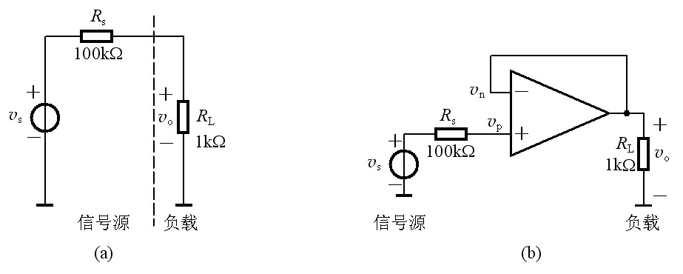
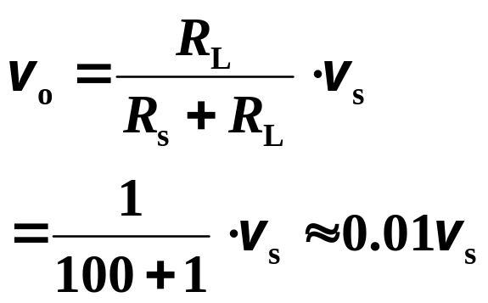
电压跟随器的作用
无电压跟随器时
负载上得到的电压
电压跟随器时
i_{p}≈0，v_{p}＝v_{s}
根据虚短和虚断有
v_{o}＝v_{n}≈ v_{p}＝ v_{s}

Slide 18
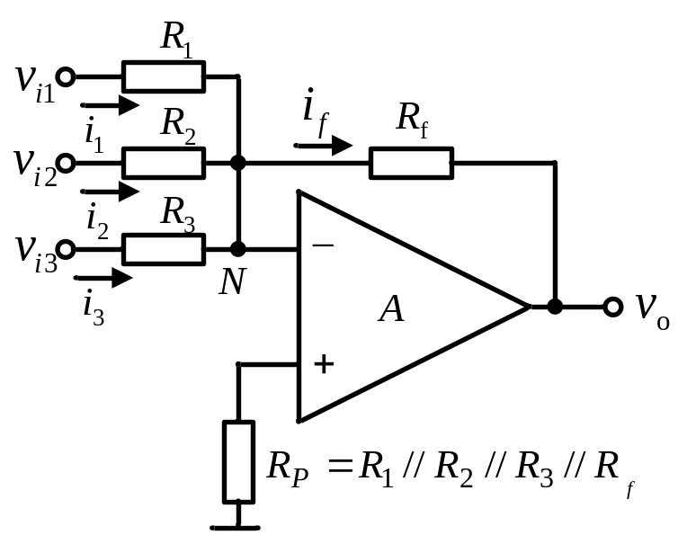
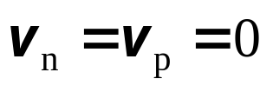
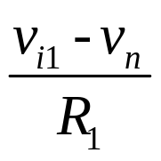
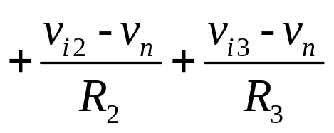
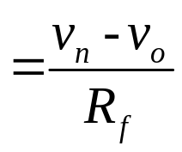
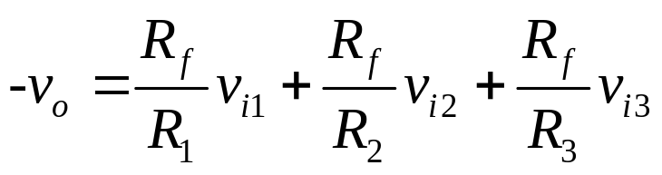
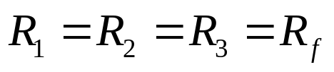
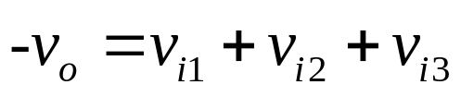
9.2.2 加减运算电路
1. 求和运算电路
根据虚短、虚断和n点的KCL得：
若
（该电路也称为加法电路）
则有

Slide 19
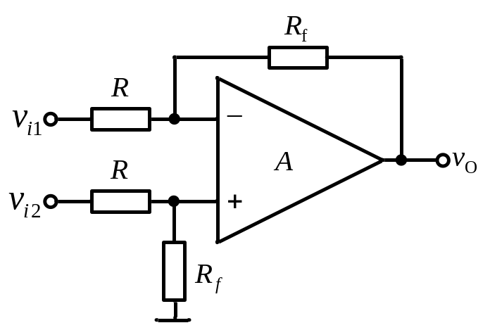
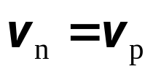
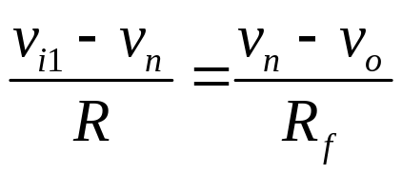
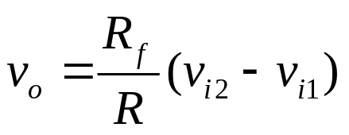
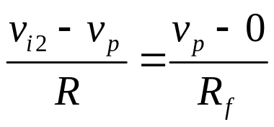


2. 减法运算电路
从结构上看，它是反相输入和同相输入相结合的放大电路。
根据虚短、虚断和n、p点的KCL得：
（该电路也称为差分电路或减法电路）
若继续有
则

Slide 20
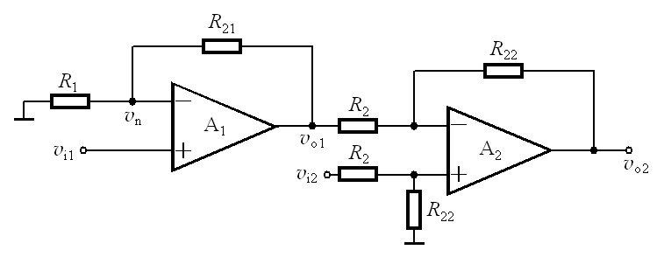
一种高输入电阻的差分电路

Slide 21
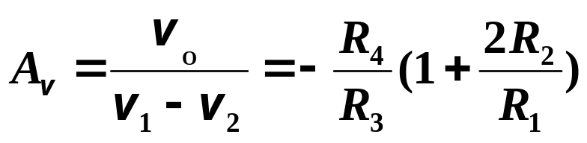
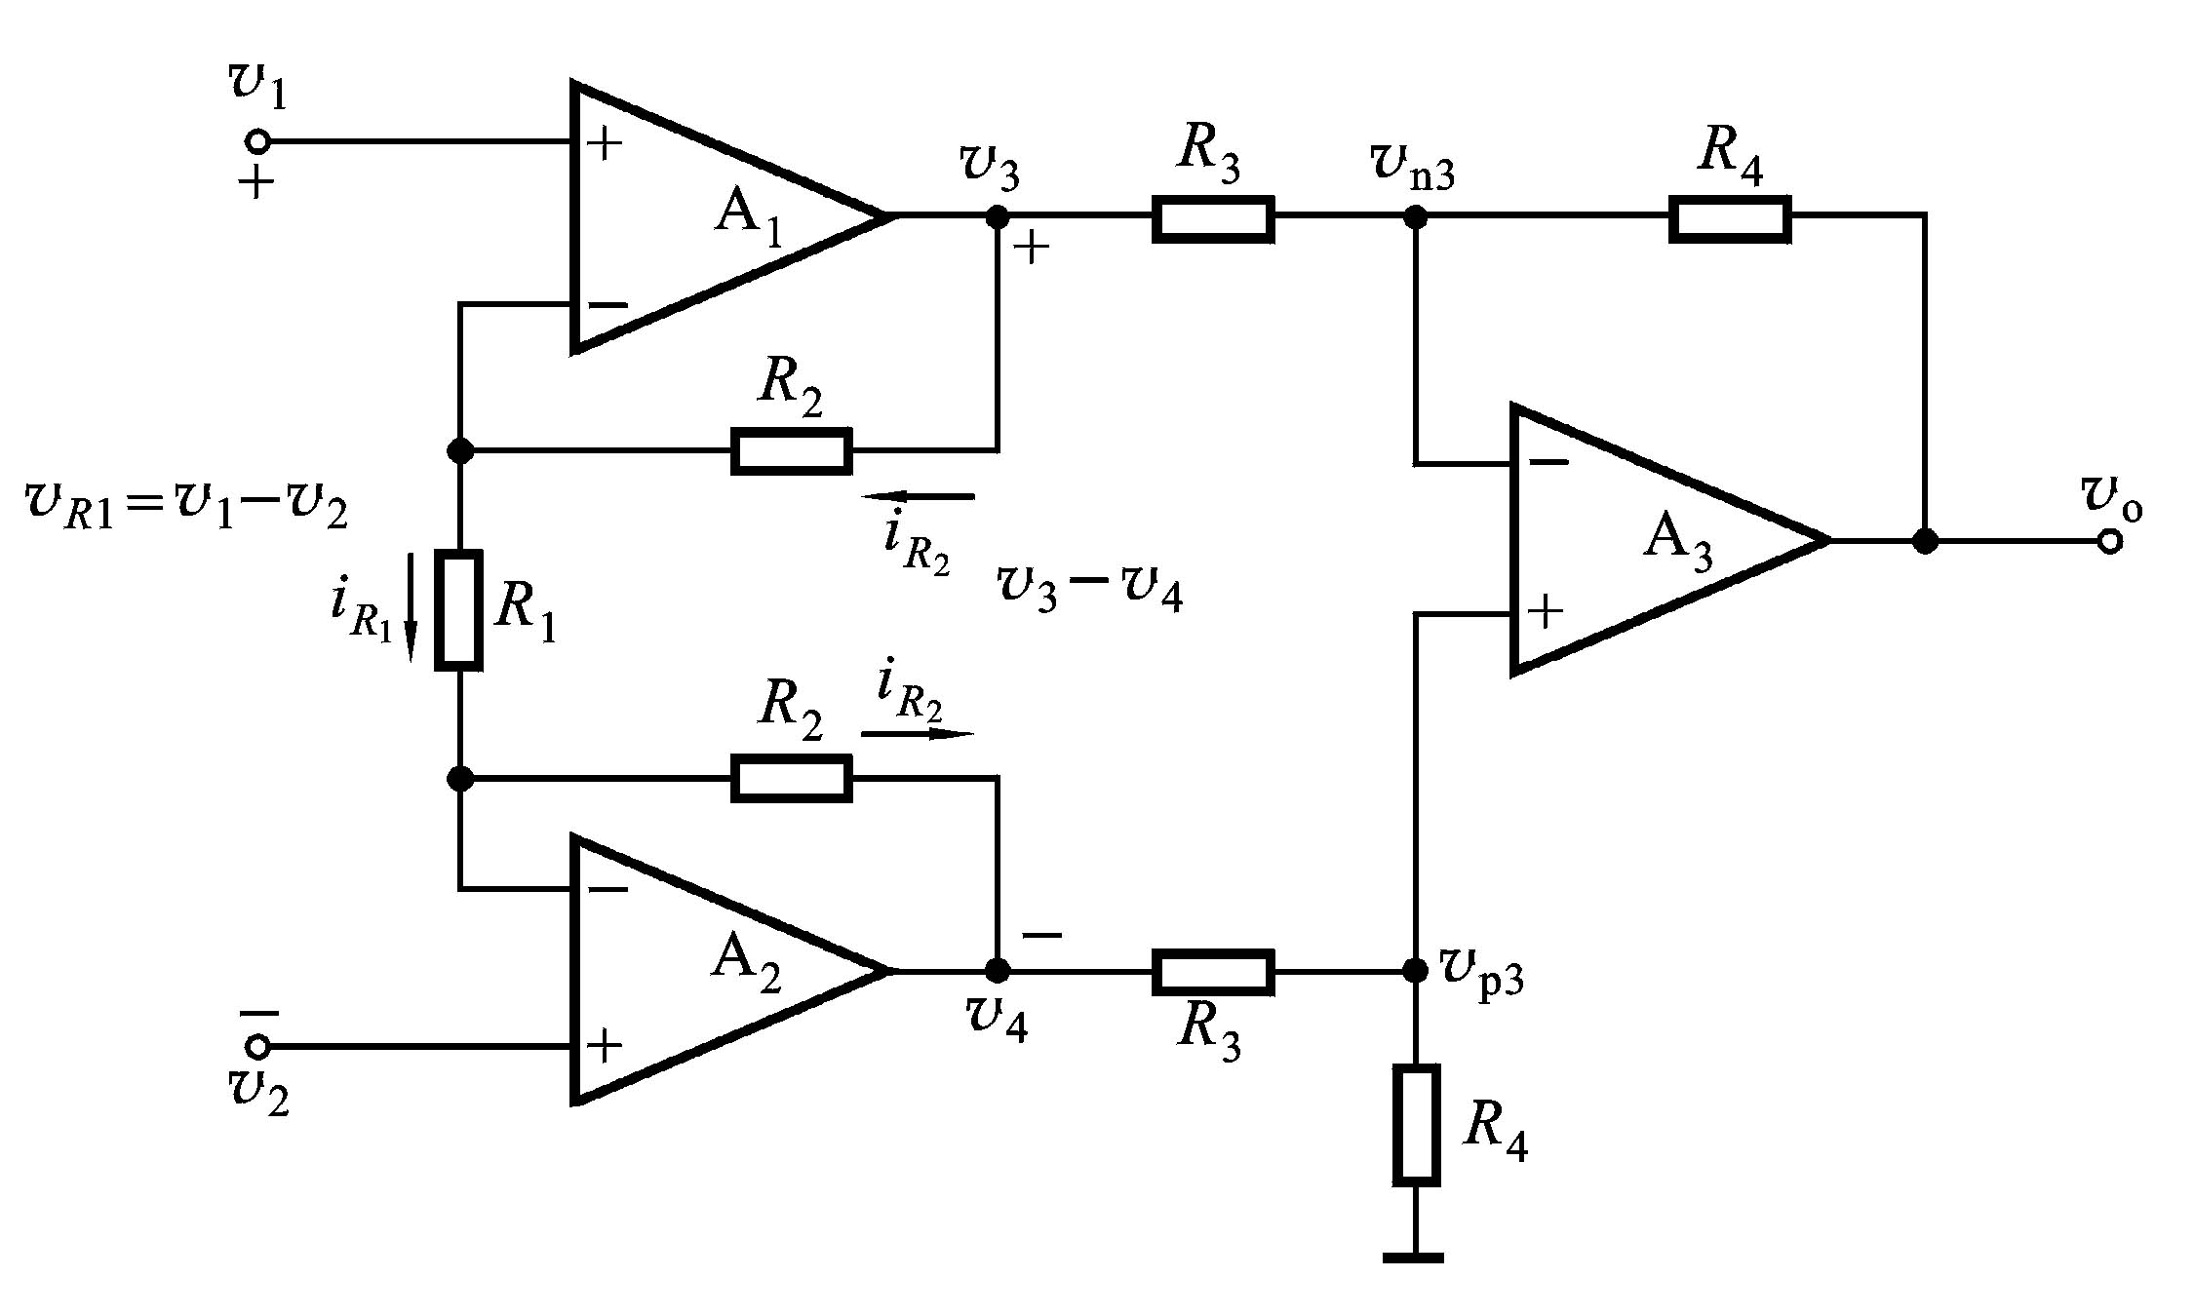
仪用放大电路:

Slide 22
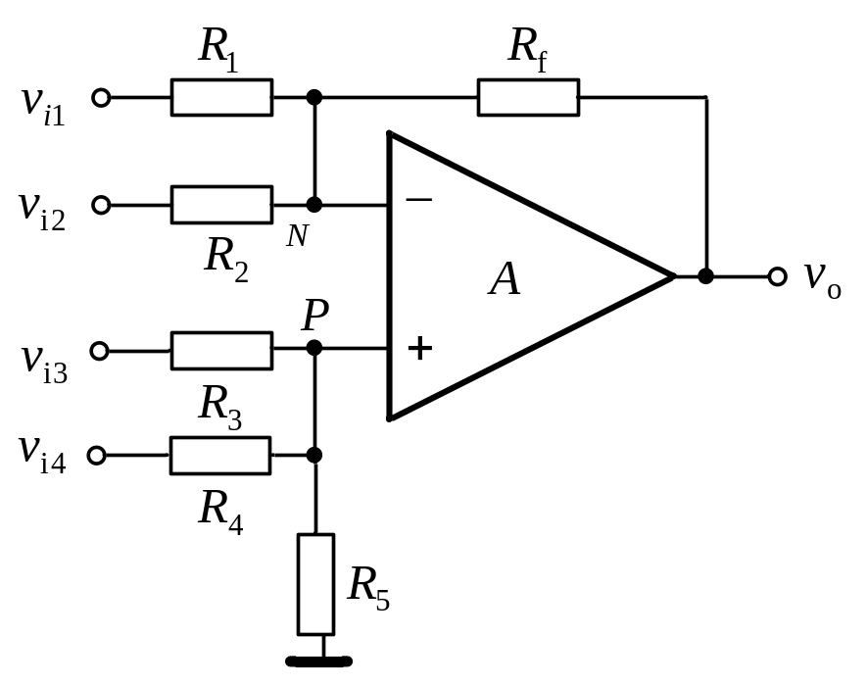
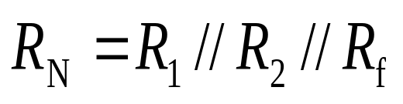
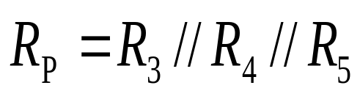
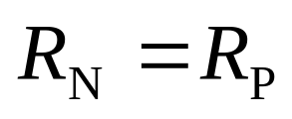
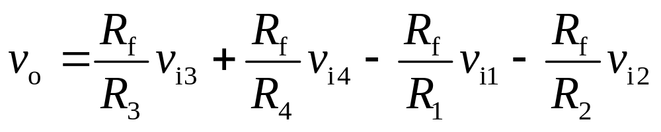
3. 加减运算电路
若满足平衡条件， 则：

Slide 23
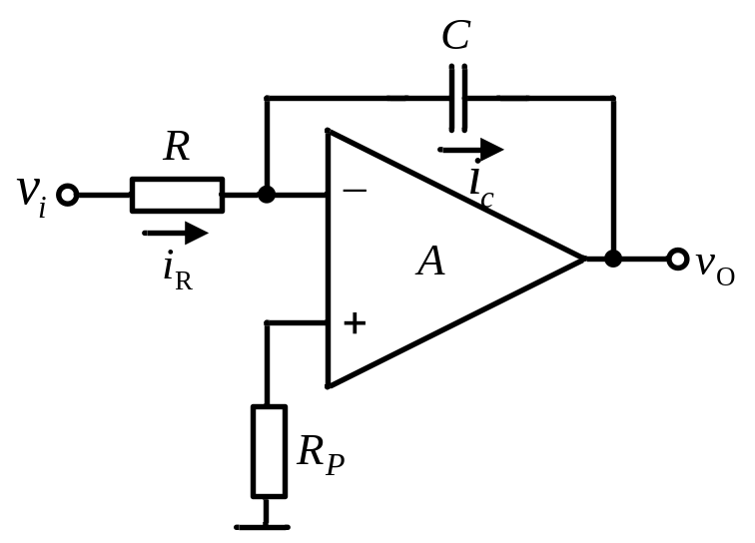
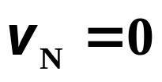

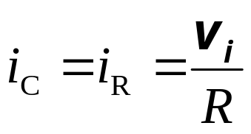

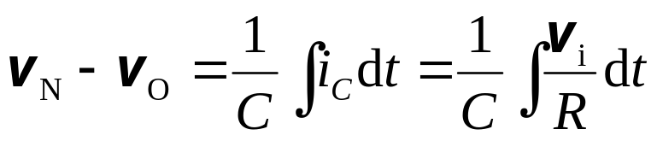
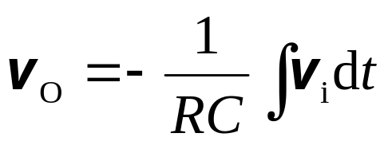
9.2.3 积分和微分运算电路
1. 积分运算电路
根据“虚短”得：
根据“虚断”得：
因此
电容器被充电，其充电电流为
设电容器C的初始电压为零，则
式中，负号表示v_{O}与v_{i} 在相位上是相反的。
（积分运算）

Slide 24
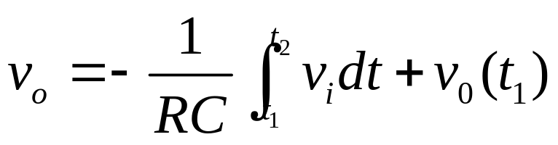
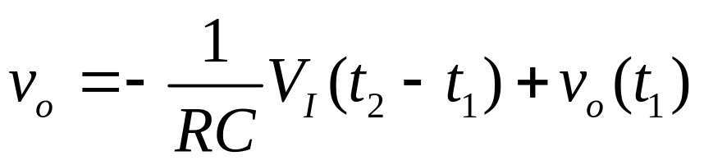
若求解某一段时间内的积分值，则应考虑v_{o}的初时值，即
若输入电压是常数，则

Slide 25




当v_{I}为阶跃电压时，有
v_{O}与 t 成线性关系

Slide 26






9.2.3 积分和微分运算电路
2. 微分运算电路
根据“虚短”，得
根据“虚断”，得
因此
所以

Slide 27




Slide 28


实用微分电路：
在输入回路中串联一个小电阻R₁,限制高频噪声；D_{Z}用来限制输出电压幅度，以防止运放饱和；C₁起相位补偿作用，提高电路的稳定性。

Slide 29







9.2.4 对数和反对数运算电路
1.对数运算电路
BJT的发射结有
利用虚断和虚短，电路有
其中，I_{ES} 是发射结反向饱和电流，v_{o}是v_{i}的对数运算。
注意：v_{i}必须大于零，电路的输出电压小于0.7伏

Slide 30





2.反对数运算电路
利用虚短和虚断，电路有
v_{o}是v_{i}的反对数运算（指数运算）
以上两个电路温漂很严重，实际电路都有温度补偿电路

Slide 31

9.3 滤波电路
1. 什么是滤波器？
滤波器：是一种能使有用频率信号通过而同时抑制或无
用频率信号的电路。

Slide 32


9.3 滤波电路
滤波前
滤波后

Slide 33

9.3 滤波电路
2. 滤波器的分类？
无源滤波器：由无源器件（R、L、C等）构成的滤波器。
有源滤波器：由R、C和运算放大器组成
低通、高通、带通、带阻滤波器
希望抑制50Hz的干扰信号，应选用哪种类型的滤波电路？
放大音频信号，应选用哪种类型的滤波电路？

Slide 34








9.3 滤波电路
3. 滤波器的幅频响应
滤波电路传递函数定义
滤波电路
时，有
其中
—— 模，幅频响应
—— 相位角，相频响应

Slide 35




滤波器的幅频特性:
低通（LPF）
高通（HPF）
带通（BPF）
带阻（BRF）

Slide 36

二阶滤波器的传递函数

Slide 37

二阶低通滤波器的幅频特性

Slide 38





4. 常见的滤波器的电路
（1）一阶RC低通滤波电路

Slide 39


（2）一阶RC高通滤波电路

Slide 40






（3）二阶压控电压源型（Sallen-Key)低通滤波器
令C₁=C₂=C，传递函数：
与标准表达式
比较得

Slide 41



例：设计二阶Sallen-Key低通滤波器，要求截止频率fc=1kHz，Q=0.707，选C=0.1uF。
解：
根据式
根据式
取

Slide 42




原理图

Slide 43



（4）二阶压控电压源型（Sallen-Key)高通滤波器
令C1=C2=C，传递函数：

Slide 44



（5）二阶带通滤波器电路
方案一：由二阶低通和高通串联（通带比较宽）得到
语音带通滤波器：300Hz~3.4kHz。

Slide 45




方案二：二阶压控电压源型（Sallen-Key)带通滤波器
带通滤波器由于具有选频特性，被广泛应用于信号的提取。

Slide 46


（6）二阶带阻滤波器电路
在干扰信号的频率确定的情况下，可通过带阻滤波器阻止其通过，以防干扰
常用带阻滤波器

